Slide 1

嗡嗡嗡，嗡嗡嗡，
成群飞进百花丛，
传播花粉又采蜜，
个个都是爱劳动的小英雄。

Slide 2
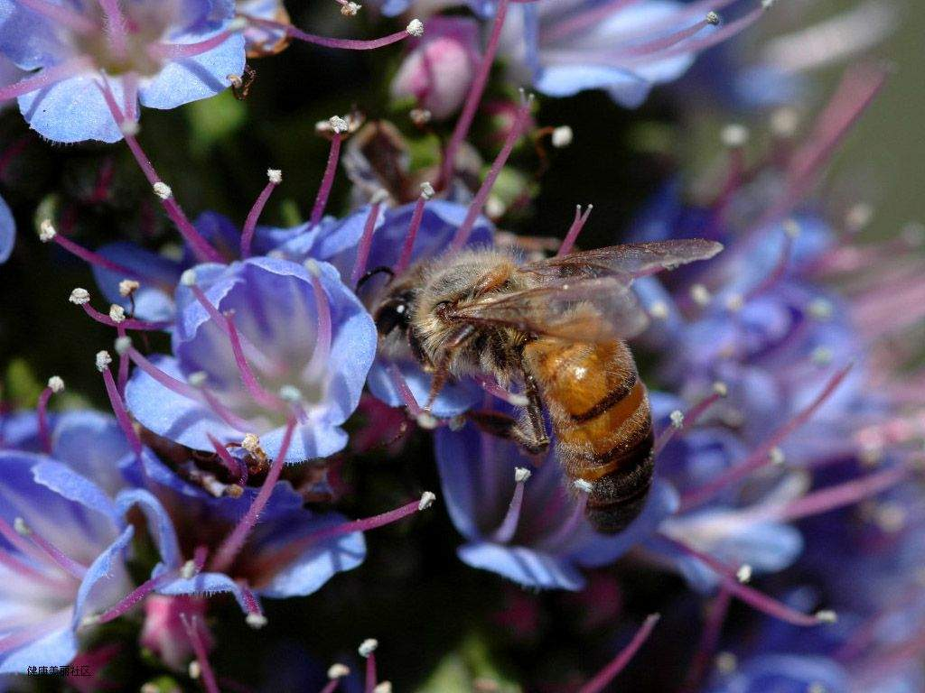

Slide 3


义务教育课程标准实验教科书人教版小学语文二年级下册
蜜蜂引路

Slide 4
mò sī fù pài
莫斯科 附近 派人
tán yà qiāo
谈天 惊讶 敲门
yǐn liè dǎo
引路 列宁 向导

Slide 5
莫斯科 附近 派人
谈天 惊讶 敲门
引路 向导
列宁

Slide 6
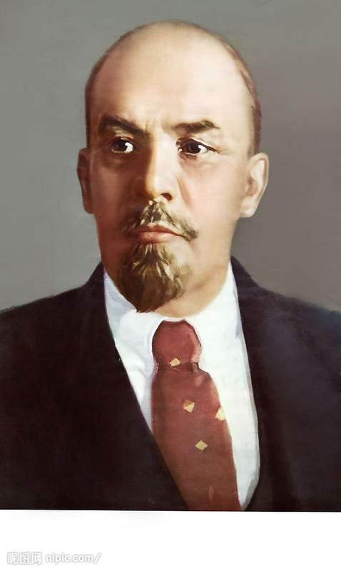
列宁（1870—1924）前苏联人民的伟大领袖，全世界无产阶级的伟大导师，马克思和恩格斯事业和学说的继承者。1870年出生在俄国，1924年因病与世长辞。他丰富和发展了马克思主义，把自己的一生都献给了无产阶级和劳动人民，献给了社会主义革命和社会主义建设事业。

Slide 7
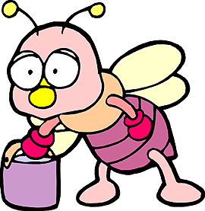
读一读，想一想：
列宁要找谁？他为什么要找这个人？

Slide 8
1922年，列宁住在莫斯科附近的一座小山上。当地有个养蜂的人，列宁常常派人去请他来谈天。

Slide 9
有一回，列宁想找那个人谈谈怎样养蜂。可是往常派去找他的人到莫斯科去了，别人都不知道他住在哪里，列宁就亲自去找。

Slide 10

两个带点的词意思一样吗？
列宁常常请养蜂人来谈天。
往常派去找他的人不在，列宁只好亲自去找。

Slide 11
选词填空
往常 常常
1、放学后，他（ ）到操场上打球。
2、班长的学习成绩非常好，他（ ）得到老师的表扬。
3、我们学校的校车（ ）都是一个男司机开的，但最近却（ ）由一个女司机开。
4、他（ ）就很爱运动，所以在运动会上取得了好成绩。
常常
常常
往常
常常
往常

Slide 12
默读课文第三自然段，想一想：
列宁的住处、花丛、园子和小房子分别在什么地方？他是如何找到养蜂人的？

Slide 13




列宁的住处
发现
养蜂人的家
观察
园子
花丛
列宁一边走一边看，他发现……他想……
他仔细观察，又发现了……
他想……

Slide 14
列宁走到那所房子跟前敲了敲门，开门的果然就是那个养蜂的人。
你能用“果然”说句话吗?

Slide 15


你认为列宁是个什么样的人？

